Slide 1
Inteligência Artificial e Tecnologias do Futuro
Descubra como as novas tecnologias vão impactar o seu dia a dia

Slide 2
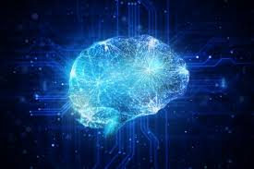
O que é IA
Explicação Básica da Inteligência Artificial:
Explicação: "IA é quando uma máquina ou programa é capaz de aprender e realizar tarefas de forma inteligente, como se fosse uma pessoa."
Exemplo: "Assistentes virtuais, como Siri e Alexa, usam IA para entender e responder suas perguntas."
Exemplos Práticos de IA:
Explicação: "Você já usou IA quando pediu algo para um assistente de voz, ou quando o YouTube recomenda vídeos baseados no que você gosta."

Slide 3
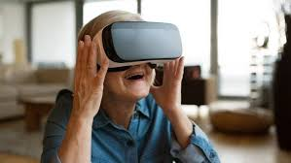
Tecnologias Emergentes
Realidade Aumentada (RA), Impressão 3D, Veículos Autônomos:
Explicação: "Realidade Aumentada permite que você veja informações digitais sobrepostas no mundo real. A Impressão 3D pode criar objetos físicos, e veículos autônomos são carros que dirigem sozinhos."
Vídeo curto: Mostre exemplos práticos dessas tecnologias em vídeos rápidos.

Slide 4

Como Isso Afeta o Dia a Dia?
IA no Cotidiano:
Explicação: "Assistentes de voz podem ajudar com lembretes de compromissos ou medicamentos. As recomendações personalizadas podem sugerir filmes e músicas que você goste."
Exemplo prático: Mostrar como pedir à Alexa para lembrar de tomar remédios.
Tecnologias que Melhoram a Vida da Terceira Idade:
Explicação: "Dispositivos inteligentes podem ajudar a monitorar a saúde e até fazer chamadas de emergência automaticamente."

Slide 5
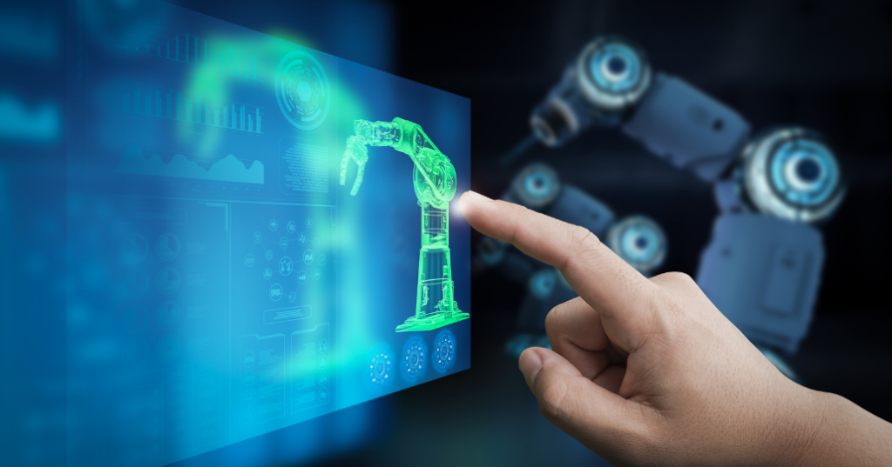
Curiosidades do Futuro
Robótica e Automação:
Explicação: "Robôs podem ajudar em tarefas domésticas, como limpar a casa, ou até atuar como companhias inteligentes."
Exemplo prático: Robôs aspiradores de pó ou cuidadores robóticos.
Saúde Digital (Monitoramento Remoto, Telemedicina):
Explicação: "A telemedicina permite consultas médicas à distância, enquanto o monitoramento remoto pode observar a saúde sem

